Slide 1
Колективна робота
Виконали студенти: Зимовіна Алєся, Брек Антон, Мельник Юрій
1 курс
Кн24003б

Slide 2

Тема: Сервіс замовлення їжі
Наш колективний проєкт — це онлайн-сервіс замовлення їжі під назвою Atoli.
Назва "Atoli" походить від коралового острова — атола, що символізує чистоту, морську тематику та натуральні продукти.
Основна ідея проєкту — створити зручну платформу для замовлення морепродуктів із доставкою.

Slide 3
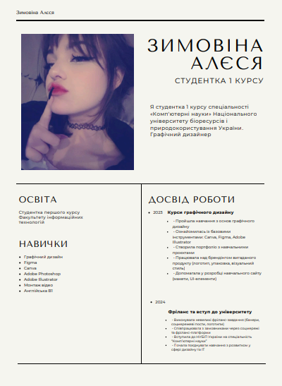
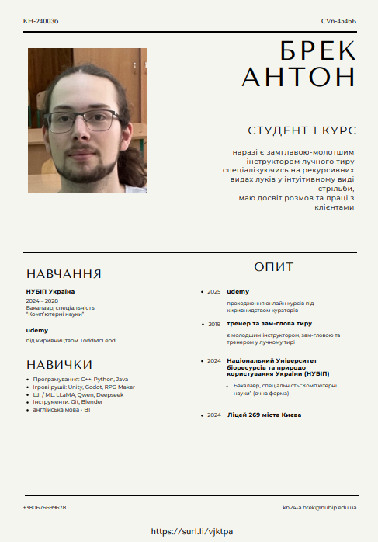
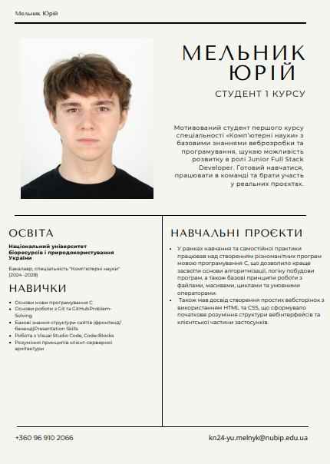
Резюме студентів:

Slide 4
Основний функціонал:
Перегляд меню з морепродуктами (рибні страви, суші, устриці тощо).
Замовлення обраних позицій у кілька кліків.
Система обліку замовлень.
Адаптивний інтерфейс для ПК та мобільних пристроїв.

Slide 5
Командна робота:
Кожен учасник мав свою роль: програмування, дизайн, тестування, підготовка контенту.
Використовували GitHub для спільної роботи з кодом та контролю версій.
Зустрічі команди відбувались регулярно для синхронізації прогресу.

Slide 6

Командна робота:
Зимовіна Алєся: фронт енд + презентація проекту+ розробляла референс
Брек Антон: основний бек енд + гіт
Мельник Юрій: частина бек енду + тестування

Slide 7

Технічна реалізація:
Сервіс написаний мовою Python, з використанням фреймворку (наприклад Flask або Django).
Вся логіка — від обробки замовлень до маршрутизації — реалізована через Python.

Slide 8
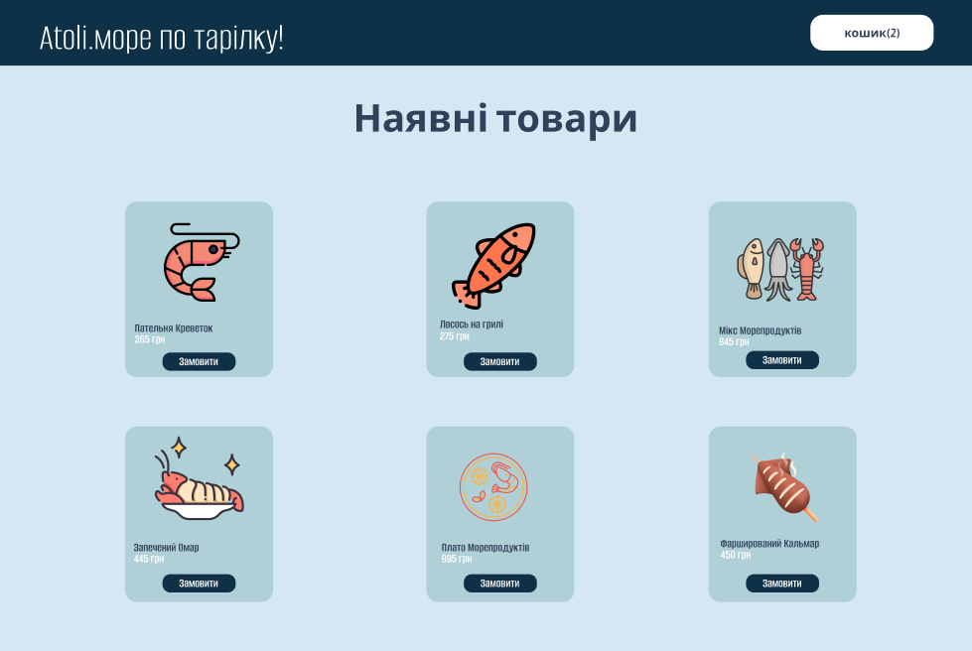
Референс:
Ми розробляли референс у Figma самостійно

Slide 9
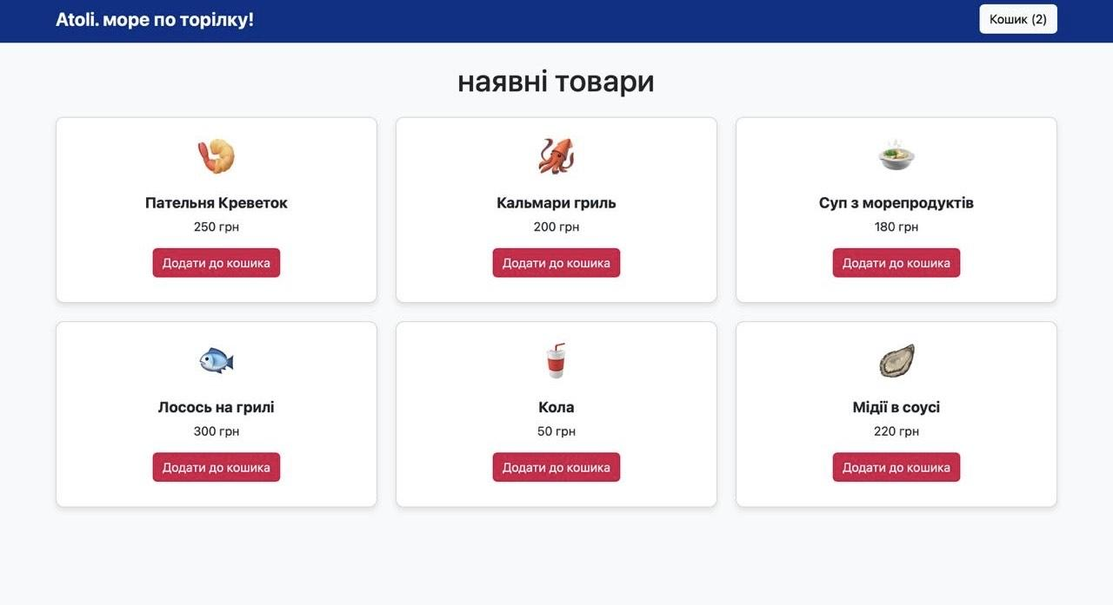
Результат:

Slide 10

Можливості для розвитку:
Майбутнє розширення:
Платіжна система
Додаток для iOS/Android
Власна кур'єрська служба
Рейтинг та відгуки

Slide 11
Джерела:
Посилання на GitHub: https://github.com/Ativernad/atoli_P_final
Ніки студентів у GitHub: Зимовіна Алєся( AlesiaZymovina),
Брек Антон( Ativernad),
Юрій Мельник(Yurii092)
Посилання на Figma: https://www.figma.com/design/BXUezZW7KBrqYaDb4WvGbP/Untitled?node-id=0-1&t=y5joAQCk2rsyuQD9-1

